Slide 1





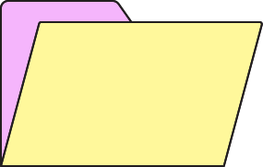
CHÀO MỪNG CẢ LỚP ĐẾN VỚI BÀI HỌC MỚI!

Slide 2

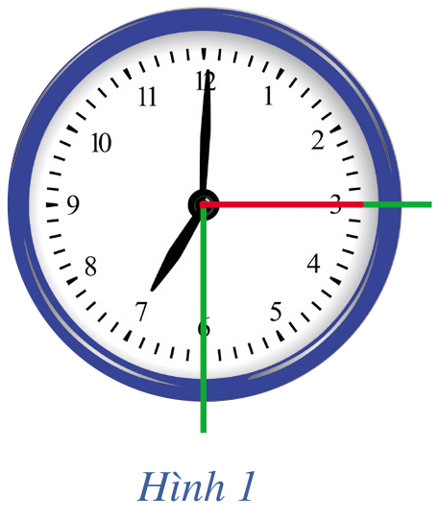


KHỞI ĐỘNG
Trên mặt chiếc đồng hồ, kim giây đang ở vị trí ban đầu chỉ vào số 3 (Hình 1). Kim giây quay ba vòng và một phần tư 1 vòng (tức là $3\frac{1}{4}$ vòng) đến vị trí cuối chỉ vào số 6. Khi quay như thế, kim giây đã quét một góc với tia đầu chỉ vào số 3, tia cuối chỉ vào số 6.
Góc đó gợi nên khái niệm gì trong toán học? Những góc như thế có tính chất gì?

Slide 3


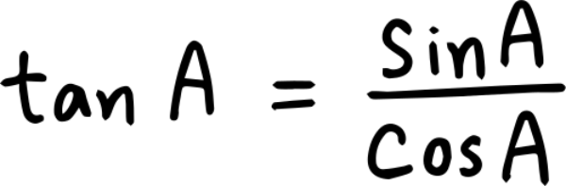
CHƯƠNG I. HÀM SỐ LƯỢNG GIÁC VÀ PHƯƠNG TRÌNH LƯỢNG GIÁC
BÀI 1: GÓC LƯỢNG GIÁC. GIÁ TRỊ LƯỢNG GIÁC CỦA GÓC LƯỢNG GIÁC (3 TIẾT)

Slide 4

NỘI DUNG BÀI HỌC
01
Góc lượng giác
Góc hình học và số đo của chúng
Góc lượng giác và số đo của chúng
02
Giá trị lượng giác của góc lượng giác
Đường tròn lượng giác
Giá trị lượng giác của góc lượng giác
Giá trị lượng giác của các góc có liên quan đặc biệt
Sử dụng máy tính cầm tay để tính giá trị lượng giác

Slide 5


01
GÓC LƯỢNG GIÁC

Slide 6

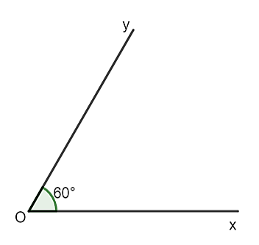
1. Góc hình học và số đo của chúng
HĐ1
Nêu định nghĩa góc trong hình học phẳng
Góc (còn được gọi là góc hình học) là hình gồm hai tia chung gốc. Mỗi góc có một số đo, đơn vị đo góc (hình học) là độ. Số đo của một góc (hình học) không vượt quá 180°.
Chẳng hạn: Góc xOy gồm hai tia Ox và Oy chung gốc O có số đo là 60°

Slide 7

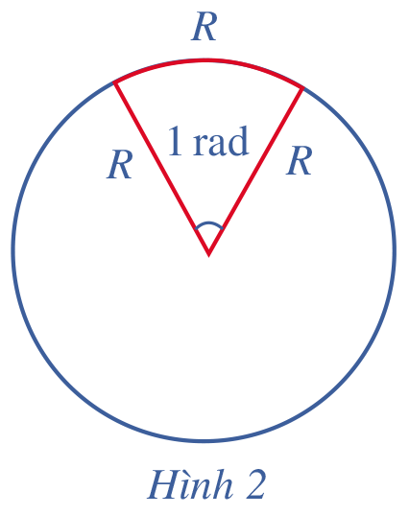
Giới thiệu về đơn vị đo radian
Nếu trên đường tròn, ta lấy một cung tròn có độ dài bằng bán kính thì góc ở tâm chắn cung đó gọi là góc có số đo 1 radian (hình 2).
1 radian còn được viết tắt là 1 rad.

Slide 8



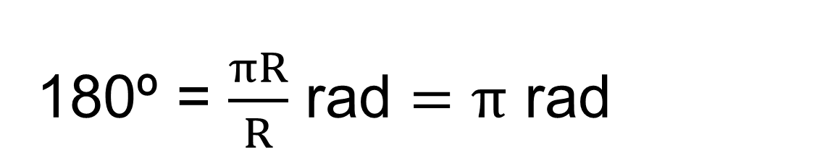
Độ dài của nửa đường tròn lượng giác bằng bao nhiêu?
$π$R
Nửa đường tròn có số đo bằng bao nhiêu (số đo góc và radian)?
180º = $\frac{πR}{R}$ rad $=π$ rad
Rút ra công thức đổi đơn vị đo từ radian sang độ và ngược lại?
1 rad = ${\left(\frac{180}{π}\right)}^{o}$và 1º = $\left(\frac{π}{180}\right)$ rad

Slide 9


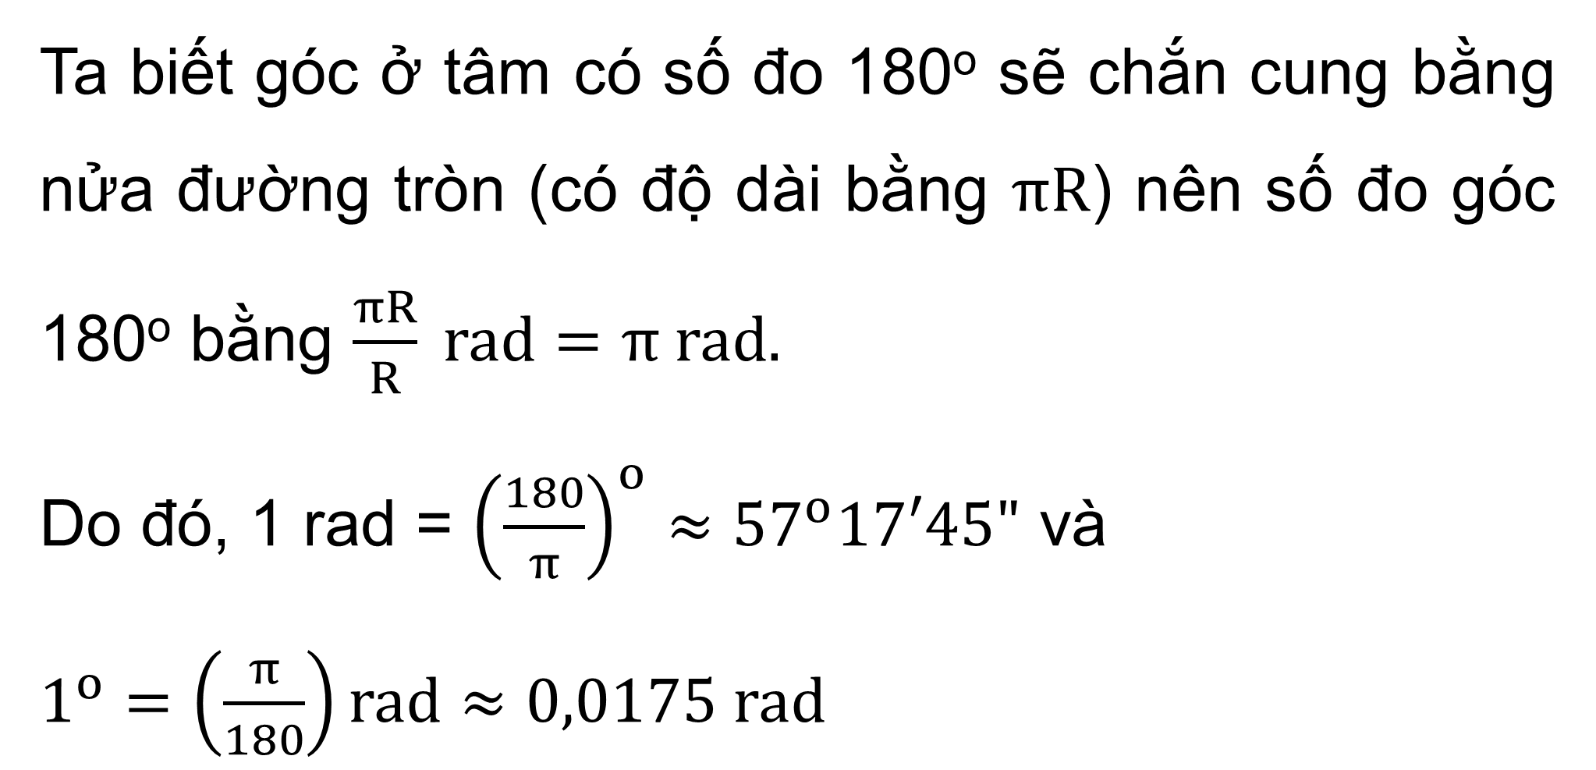
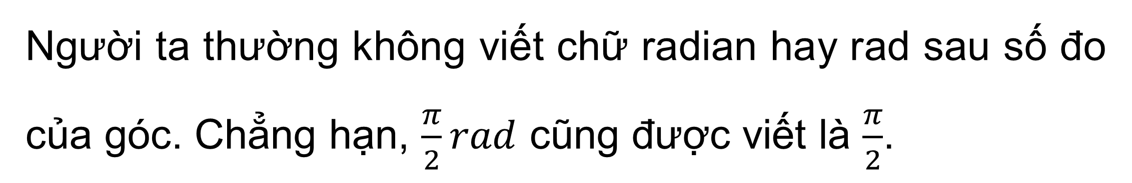
Ta biết góc ở tâm có số đo 180º sẽ chắn cung bằng nửa đường tròn (có độ dài bằng $πR$) nên số đo góc 180º bằng $\frac{πR}{R} rad=π rad.$
Do đó, 1 rad = ${\left(\frac{180}{π}\right)}^{o}≈{57}^{o}17′45"$ và
$1^{o}=\left(\frac{π}{180}\right)rad≈0,0175 rad$
Nhận xét
Chú ý:
Người ta thường không viết chữ radian hay rad sau số đo của góc. Chẳng hạn, $\frac{π}{2}rad$ cũng được viết là $\frac{π}{2}$.

Slide 10

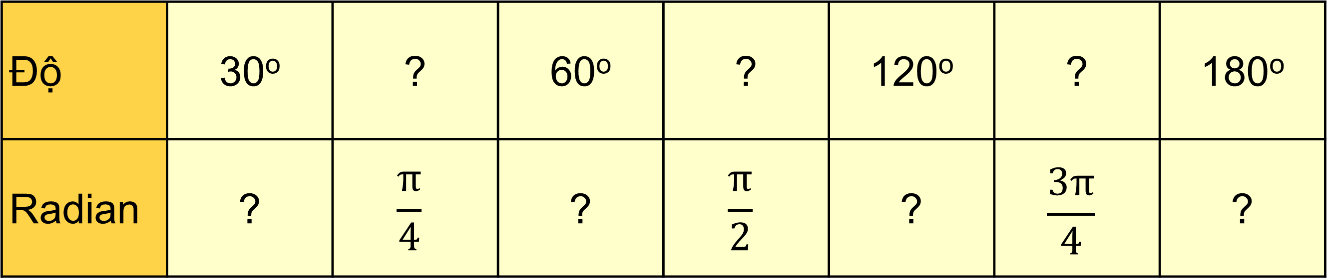
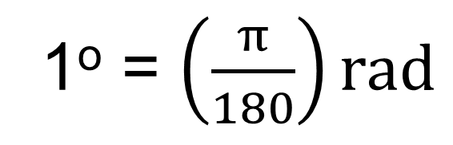
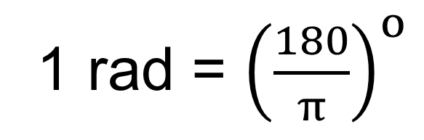



Ví dụ 1 (SGK - tr.6)
Hãy hoàn thành bảng chuyển đổi số đo độ và số đo radian của một số góc đặc biệt sau.
Độ | 30º | ? | 60º | ? | 120º | ? | 180º
Radian | ? | $$\frac{π}{4}$$ | ? | $$\frac{π}{2}$$ | ? | $$\frac{3π}{4}$$ | ?
45º
90º
135º
$$\frac{π}{6}$$
$$\frac{π}{3}$$
$$\frac{2π}{3}$$
$$π$$
Gợi ý:
1 rad = ${\left(\frac{180}{π}\right)}^{o}$
1º = $\left(\frac{π}{180}\right)rad$

Slide 11

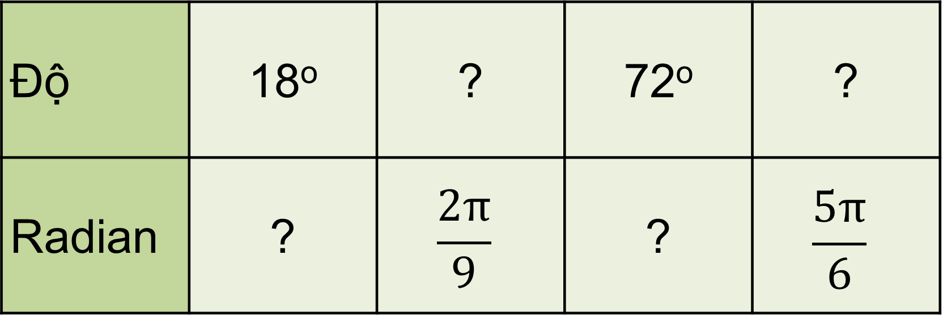
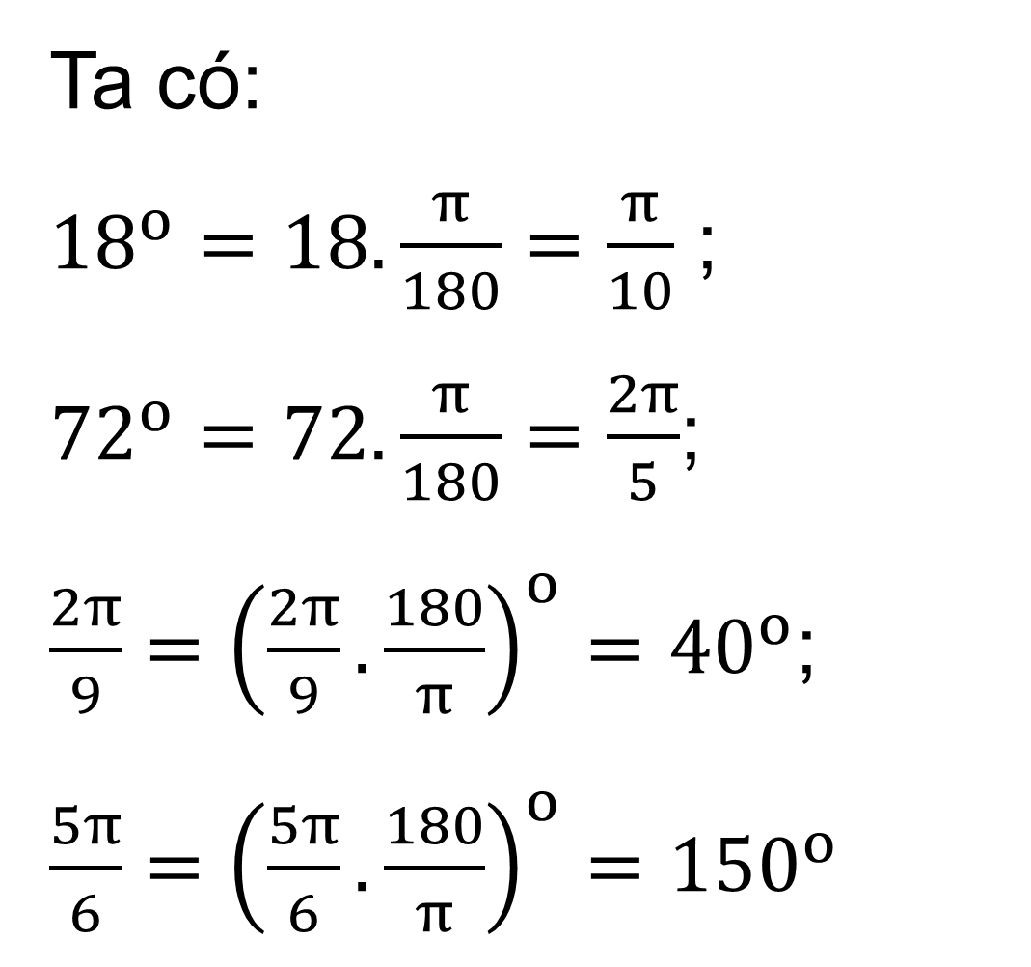


Thảo luận nhóm đôi, hoàn thành Luyện tập 1 SGK tr.6
Hãy hoàn thành bảng chuyển đổi số đo độ và số đo radian của một số góc sau:
Luyện tập 1
Ta có:
${18}^{o}=18.\frac{π}{180}=\frac{π}{10}$ ;
${72}^{o}=72.\frac{π}{180}=\frac{2π}{5}$;
$\frac{2π}{9}={\left(\frac{2π}{9}.\frac{180}{π}\right)}^{o}={40}^{o}$;
$\frac{5π}{6}={\left(\frac{5π}{6}.\frac{180}{π}\right)}^{o}={150}^{o}$
Độ | 18º | ? | 72º | ?
Radian | ? | $$\frac{2π}{9}$$ | ? | $$\frac{5π}{6}$$
40º
150º
$$\frac{π}{10}$$
$$\frac{2π}{5}$$

Slide 12
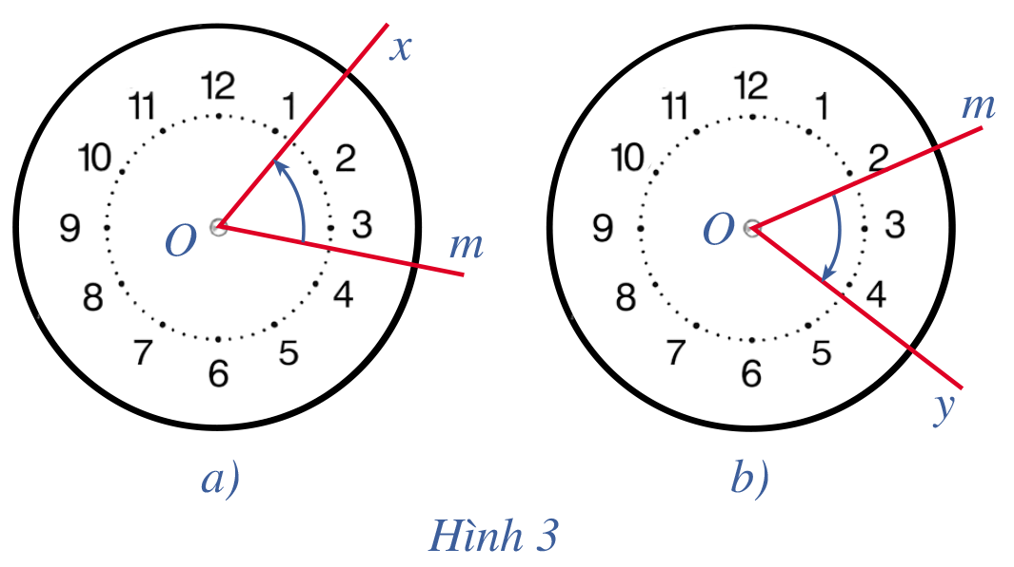
2. Góc lượng giác và số đo của chúng
a) Khái niệm
HĐ2
So sánh chiều quay của kim đồng hồ với:
Chiều quay từ tia Om đến tia Ox trong Hình 3a;
Chiều quay từ tia Om đến tia Oy trong Hình 3b.
Ngược chiều
Cùng chiều

Slide 13
Để khảo sát việc quay tia Om quanh điểm 0 trong mặt phẳng, ta cần chọn một chiều quay gọi là chiều dương. Thông thường, ta chọn chiều dương là chiều ngược chiều quay của kim đồng hồ và chiều cùng chiều quay của kim đồng hồ gọi là chiều âm.

Slide 14

Cho hai tia Ou, Ov. Nếu tia Om quay chỉ theo chiều dương (hay chỉ theo chiều âm) xuất phát từ tia Ou đến trùng với tia Ov thì ta nói: Tia Om quét một góc lượng giác với tia đầu Ou và tia cuối Ov, kí hiệu là (Ou, Ov).
KẾT LUẬN

Slide 15
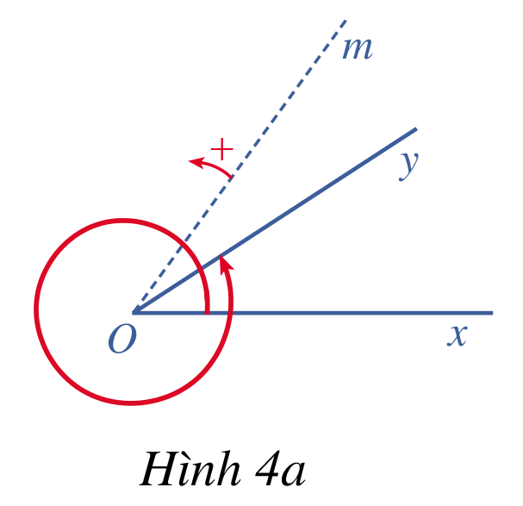
Ví dụ 2 (SGK - tr.7)
Đọc tên góc lượng giác, tia đầu và tia cuối của góc lượng giác đó trong Hình 4a.
Giải:
Góc lượng giác là (Ox, Oy) với tia đầu Ox và tia cuối Oy.

Slide 16

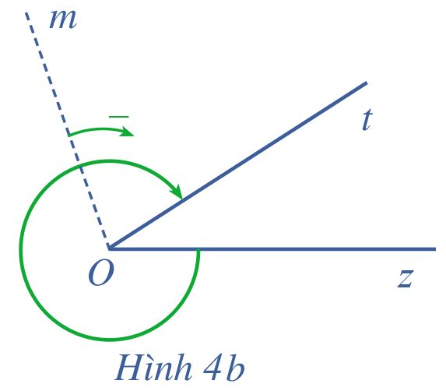
Hoạt động cá nhân
Đọc tên góc lượng giác, tia đầu và tia cuối của góc lượng giác đó trong Hình 4b.
Luyện tập 2
Giải:
Góc lượng giác là (Oz, Ot) với tia đầu Oz và tia cuối Ot.

Slide 17
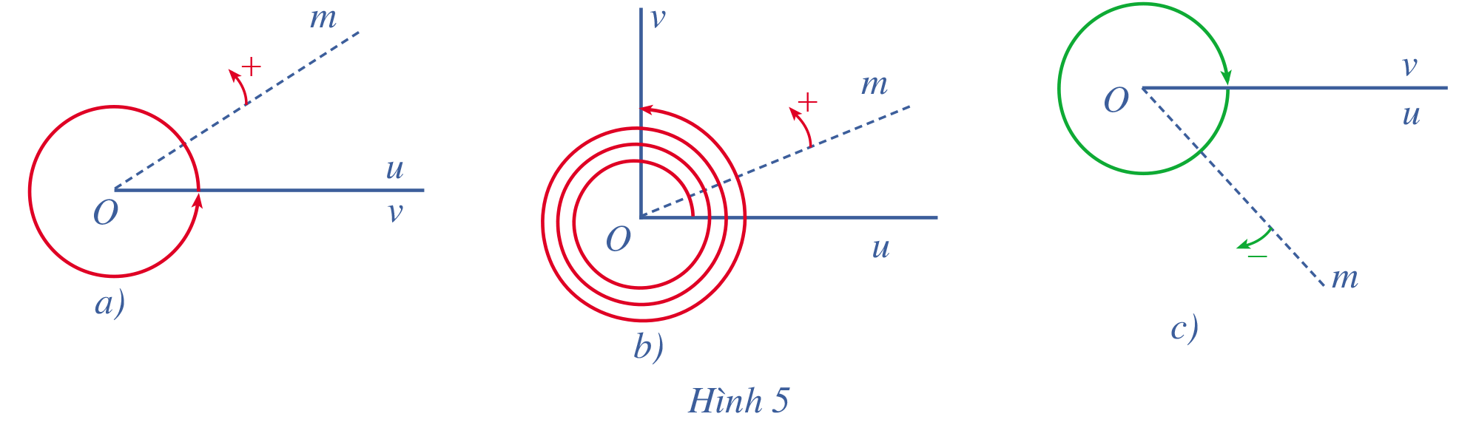
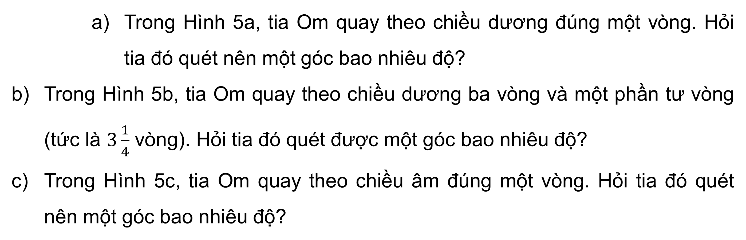
        Trong Hình 5a, tia Om quay theo chiều dương đúng một vòng. Hỏi tia đó quét nên một góc bao nhiêu độ?
Trong Hình 5b, tia Om quay theo chiều dương ba vòng và một phần tư vòng (tức là $3\frac{1}{4}$ vòng). Hỏi tia đó quét được một góc bao nhiêu độ?
Trong Hình 5c, tia Om quay theo chiều âm đúng một vòng. Hỏi tia đó quét nên một góc bao nhiêu độ?
HĐ3

Slide 18
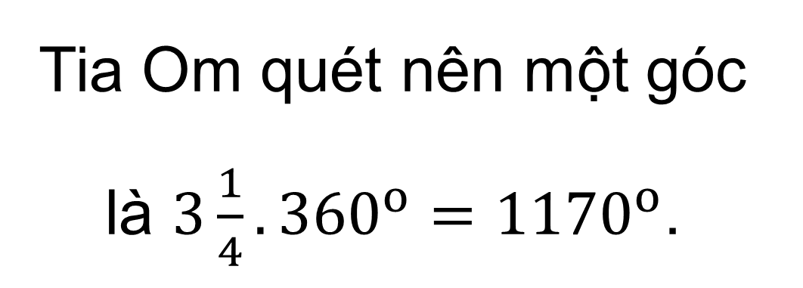
Giải
a)
b)
c)
Tia Om quét nên một góc là 360°
Tia Om quét nên một góc là $3\frac{1}{4}.{360}^{o}={1170}^{o}$.
Tia Om quét nên một góc là -360°

Slide 19



Nhận xét
Mọi góc lượng giác đều có số đo. Điều này là đúng hay sai?
Khi tia Om quay góc $α^{o}$ thì góc lượng giác mà tia đó quét nên có số đo $α^{o}$ (hay $\frac{πα}{180}rad$) → mỗi một góc lượng giác đều có một số đo, đơn vị đo góc lượng giác là độ hoặc radian.
Nếu góc lượng giác (Ou, Ov) có số đo bằng $α$ thì ta kí hiệu là sđ(Ou, Ov) = $α$ hoặc (Ou, Ov) = $α$.

Slide 20


KẾT LUẬN
Mỗi góc lượng giác gốc O được xác định bởi tia đầu Ou, tia cuối Ov và số đo của góc đó.

Slide 21
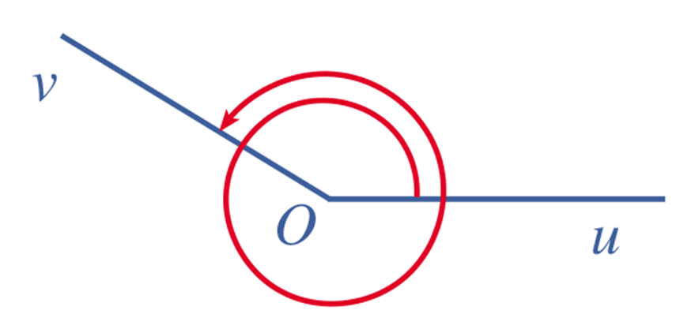
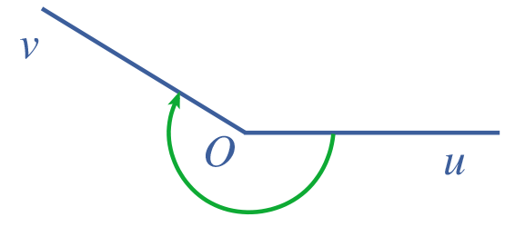
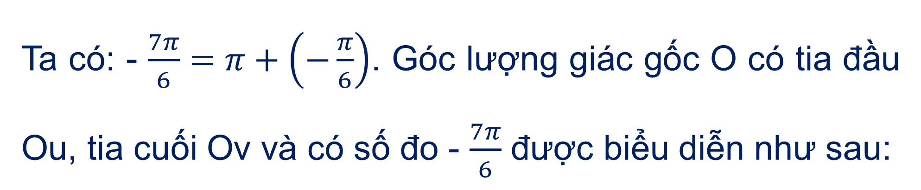
Hãy biểu diễn trên mặt phẳng góc lượng giác trong mỗi trường hợp sau:
Ví dụ 3 (SGK - tr.8)
Góc lượng giác gốc O có tia đầu Ou, tia cuối Ov và có số đo 510º;
Ta có: 510º = 360º + 150º. Góc lượng giác gốc O có tia đầu Ou, tia cuối Ov và có số đo 510º được biểu diễn như sau:
Góc lượng giác gốc O có tia đầu Ou, tia cuối Ov và có số đo - $\frac{7π}{6}$.
Ta có: - $\frac{7π}{6}=π+\left(−\frac{π}{6}\right)$. Góc lượng giác gốc O có tia đầu Ou, tia cuối Ov và có số đo - $\frac{7π}{6}$ được biểu diễn như sau:

Slide 22
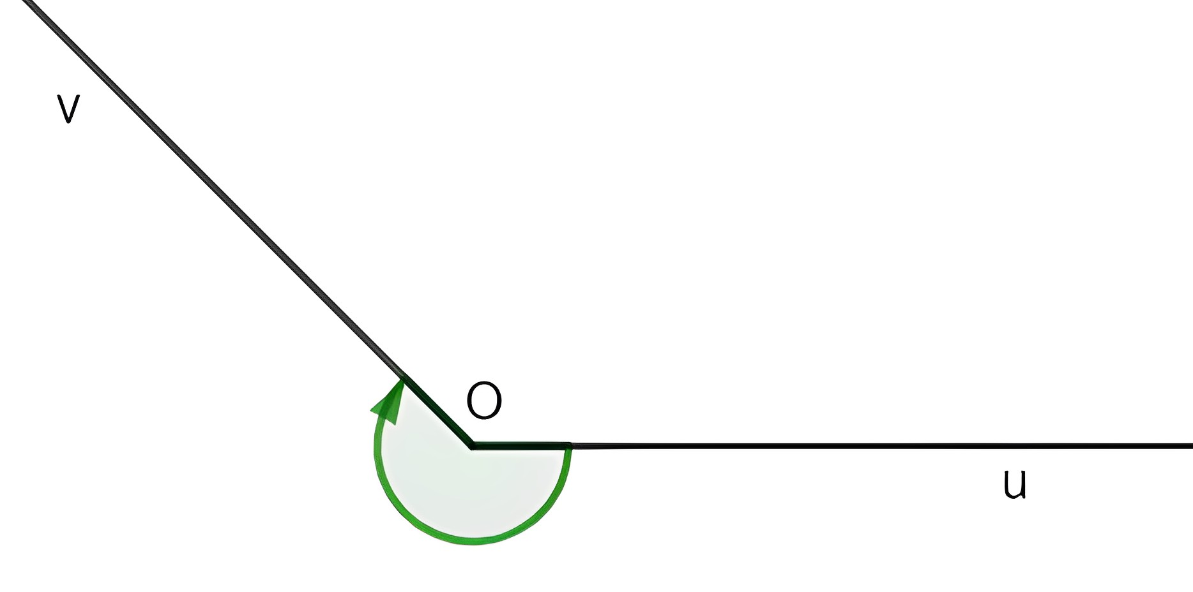

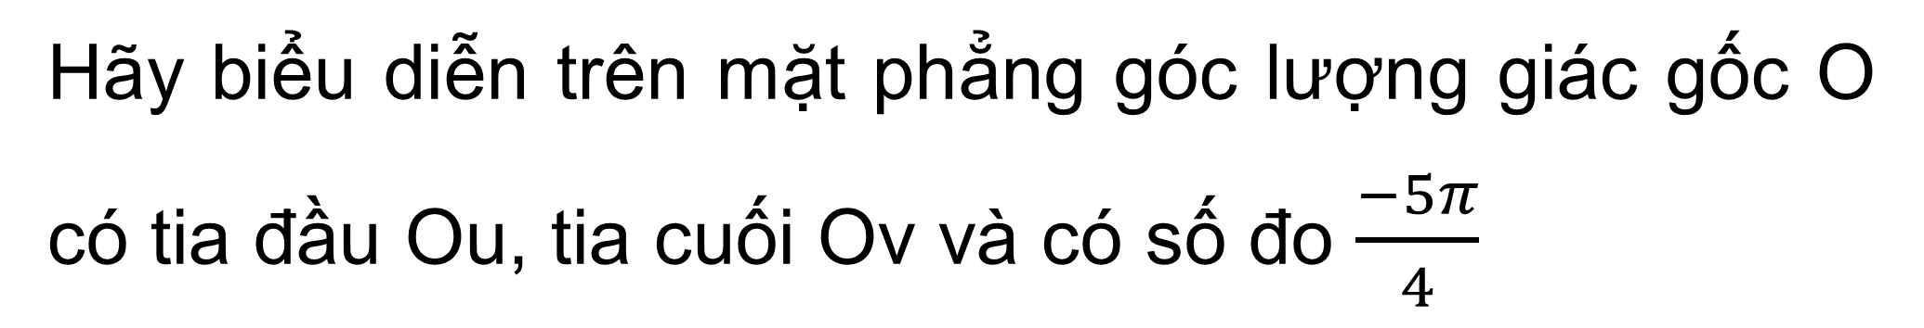
Luyện tập 3
Hãy biểu diễn trên mặt phẳng góc lượng giác gốc O có tia đầu Ou, tia cuối Ov và có số đo $\frac{−5π}{4}$
Giải
Ta có: $−\frac{5π}{4}=−π+\left(−\frac{π}{4}\right)$
Góc lượng giác gốc O có tia đầu Ou, tia cuối Ov và có số đo $−\frac{5π}{4}$ được biểu diễn ở hình vẽ dưới đây:

Slide 23

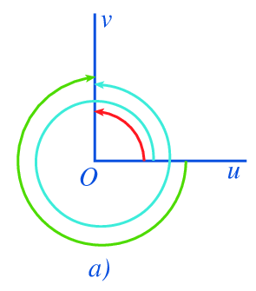
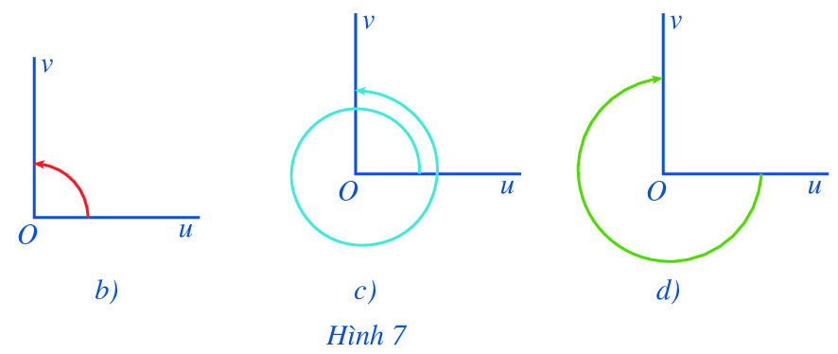
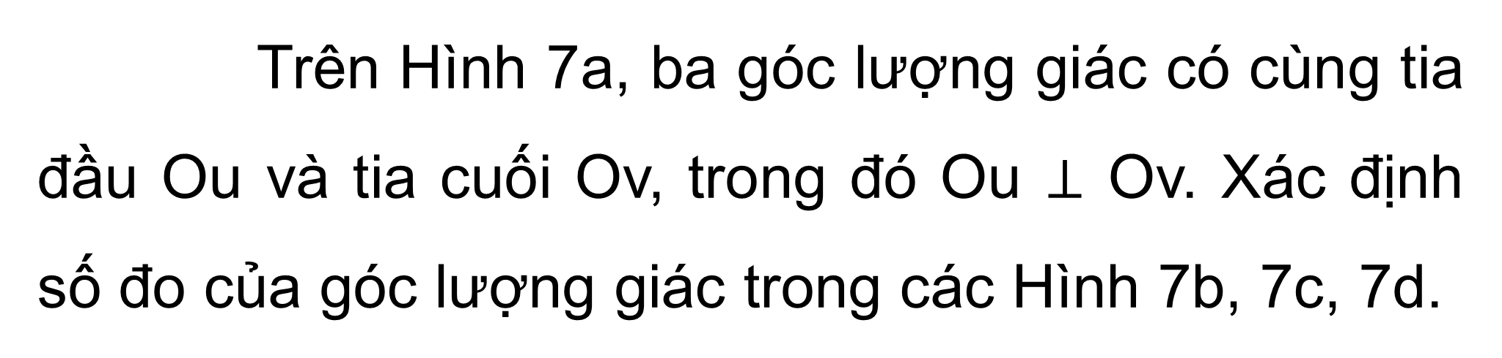
2. Góc lượng giác và số đo của chúng
b) Tính chất
HĐ4
Trên Hình 7a, ba góc lượng giác có cùng tia đầu Ou và tia cuối Ov, trong đó Ou $⊥$ Ov. Xác định số đo của góc lượng giác trong các Hình 7b, 7c, 7d.

Slide 24
Ta thấy chiều quay của tia Ou đến Ov là chiều dương, mà Ou ⊥ Ov nên số đo của góc lượng giác (Ou, Ov) = 90º.
Ta thấy tia Ou quay một vòng từ Ou đến Ou, rồi quay tiếp từ Ou đến Ov theo chiều dương. Vậy số đo của góc lượng giác: (Ou,Ov) = 360º + 90º = 450º
Ta thấy chiều quay của tia Ou đến Ov là chiều âm và số đo góc lượng giác (Ou, Ov) = -270º

Slide 25


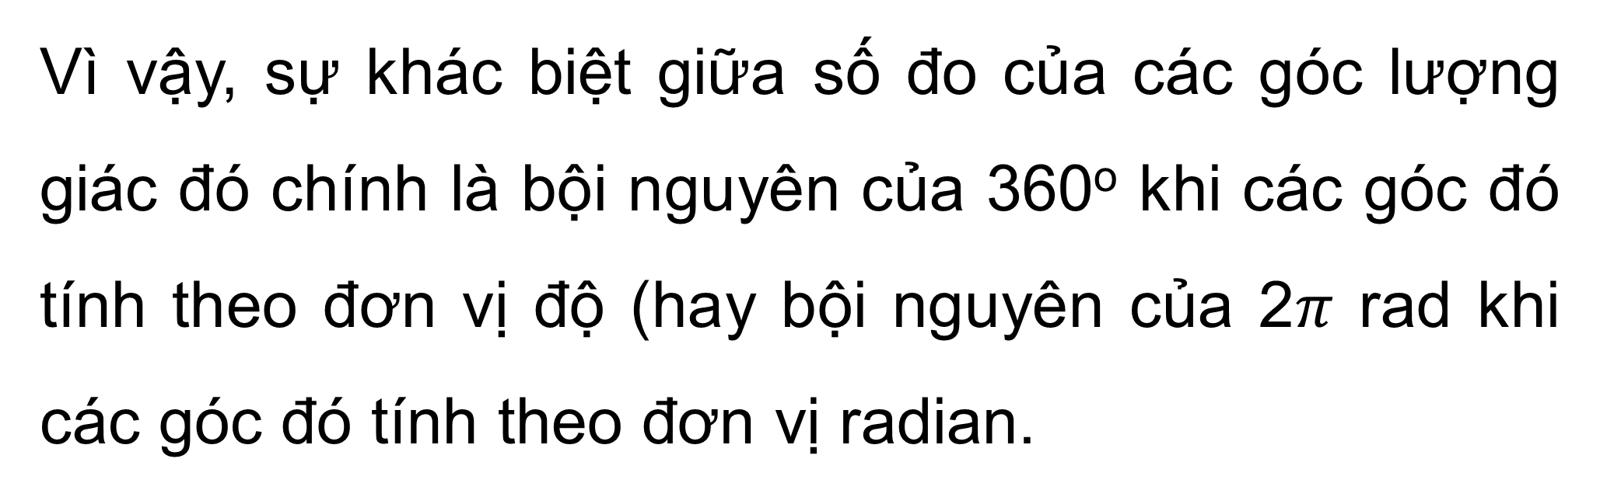
Nhận xét
Sự khác biệt giữa các góc lượng giác có cùng tia đầu và tia cuối chính là số vòng quay quanh điểm O.
Vì vậy, sự khác biệt giữa số đo của các góc lượng giác đó chính là bội nguyên của 360º khi các góc đó tính theo đơn vị độ (hay bội nguyên của 2$π$ rad khi các góc đó tính theo đơn vị radian.

Slide 26
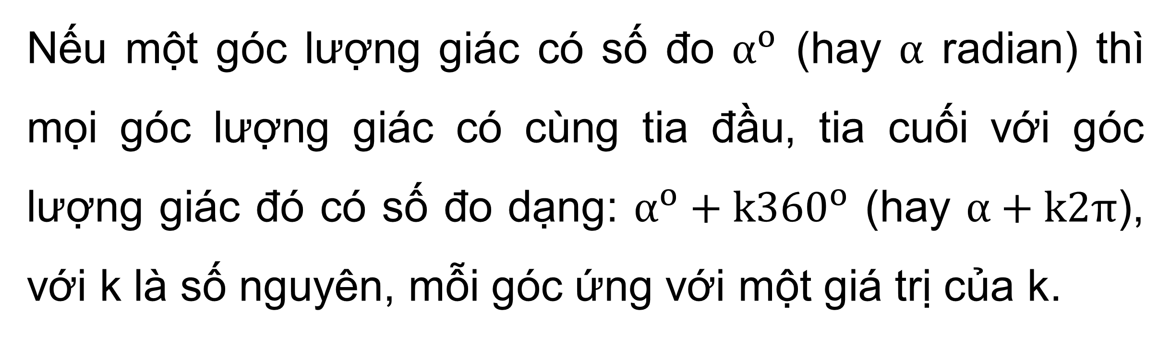
ĐỊNH LÍ
Nếu một góc lượng giác có số đo $α^{o}$ (hay $α$ radian) thì mọi góc lượng giác có cùng tia đầu, tia cuối với góc lượng giác đó có số đo dạng: $α^{o}+k{360}^{o}$ (hay $α+k2π$), với k là số nguyên, mỗi góc ứng với một giá trị của k.

Slide 27
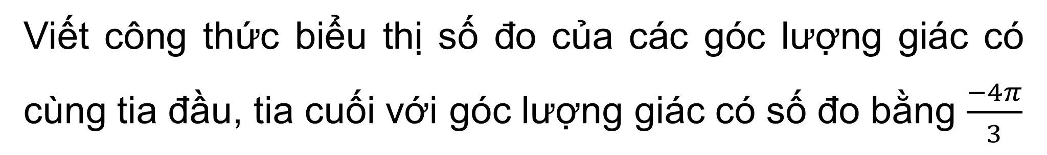
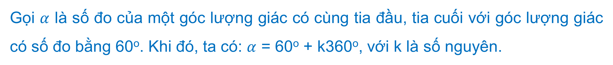
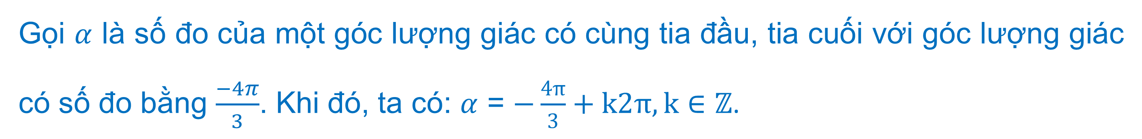
Viết công thức biểu thị số đo của các góc lượng giác có cùng tia đầu, tia cuối với góc lượng giác có số đo bằng 60º
Ví dụ 4 (SGK - tr.9)
Giải
Gọi $α$ là số đo của một góc lượng giác có cùng tia đầu, tia cuối với góc lượng giác có số đo bằng 60º. Khi đó, ta có: $α$ = 60º + k360º, với k là số nguyên.
Viết công thức biểu thị số đo của các góc lượng giác có cùng tia đầu, tia cuối với góc lượng giác có số đo bằng $\frac{−4π}{3}$
Luyện tập 4
Giải
Gọi $α$ là số đo của một góc lượng giác có cùng tia đầu, tia cuối với góc lượng giác có số đo bằng $\frac{−4π}{3}$. Khi đó, ta có: $α$ = $−\frac{4π}{3}+k2π, k∈ℤ$.

Slide 28
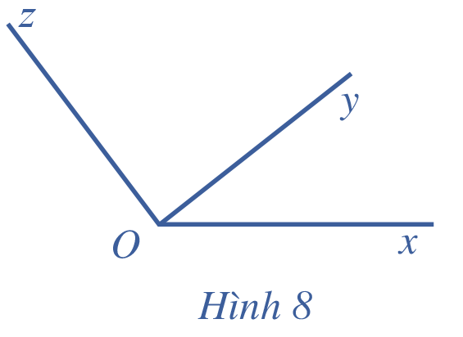

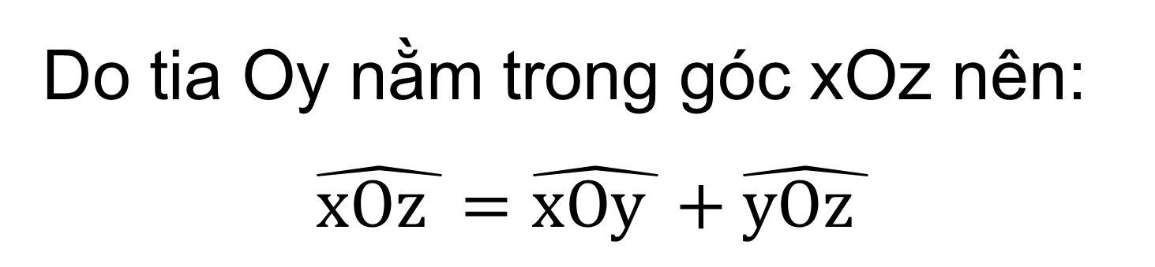
HĐ5
Cho góc (hình học) xOz, toa Oy nằm trong góc xOz (Hình 8). Nêu mối quan hệ giữa số đo của góc xOz và tổng số đo của hai góc xOy và yOz.
Giải:
Do tia Oy nằm trong góc xOz nên:
$$\hat{xOz }=\hat{xOy }+\hat{yOz }$$

Slide 29

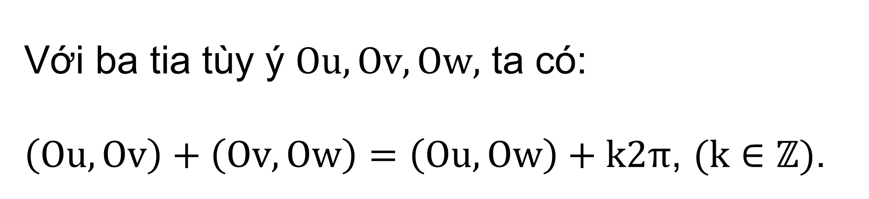
HỆ THỨC CHASLES (SA-LƠ)
Với ba tia tùy ý $Ou, Ov, Ow,$ ta có:
$\left(Ou, Ov\right)+\left(Ov, Ow\right)=\left(Ou, Ow\right)+k2π$, $(k∈ℤ)$.

Slide 30

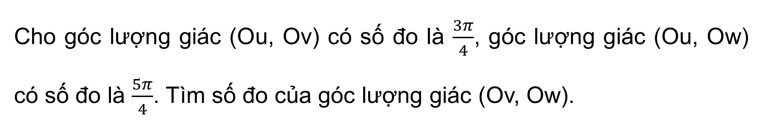
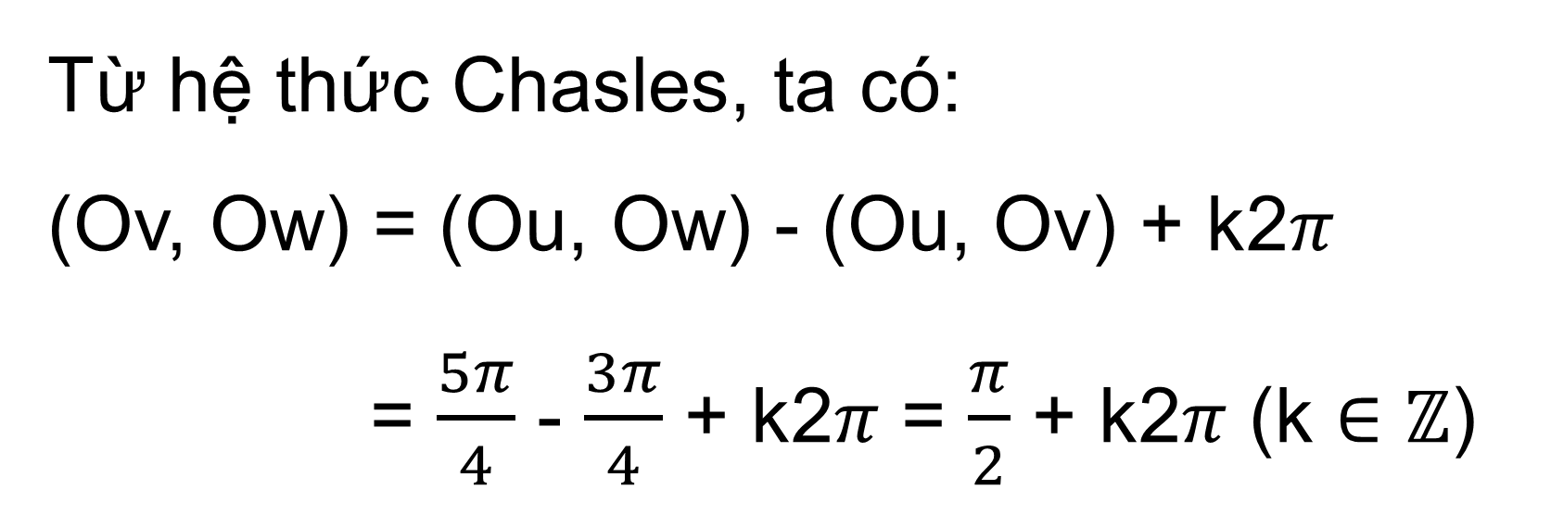
Ví dụ 5 (SGK - tr.9)
Cho góc lượng giác (Ou, Ov) có số đo là $\frac{3π}{4}$, góc lượng giác (Ou, Ow) có số đo là $\frac{5π}{4}$. Tìm số đo của góc lượng giác (Ov, Ow).
Giải:
Từ hệ thức Chasles, ta có:
(Ov, Ow) = (Ou, Ow) - (Ou, Ov) + k2$π$
= $\frac{5π}{4}$ - $\frac{3π}{4}$ + k2$π$ = $\frac{π}{2}$ + k2$π$ (k $∈ℤ$)

Slide 31


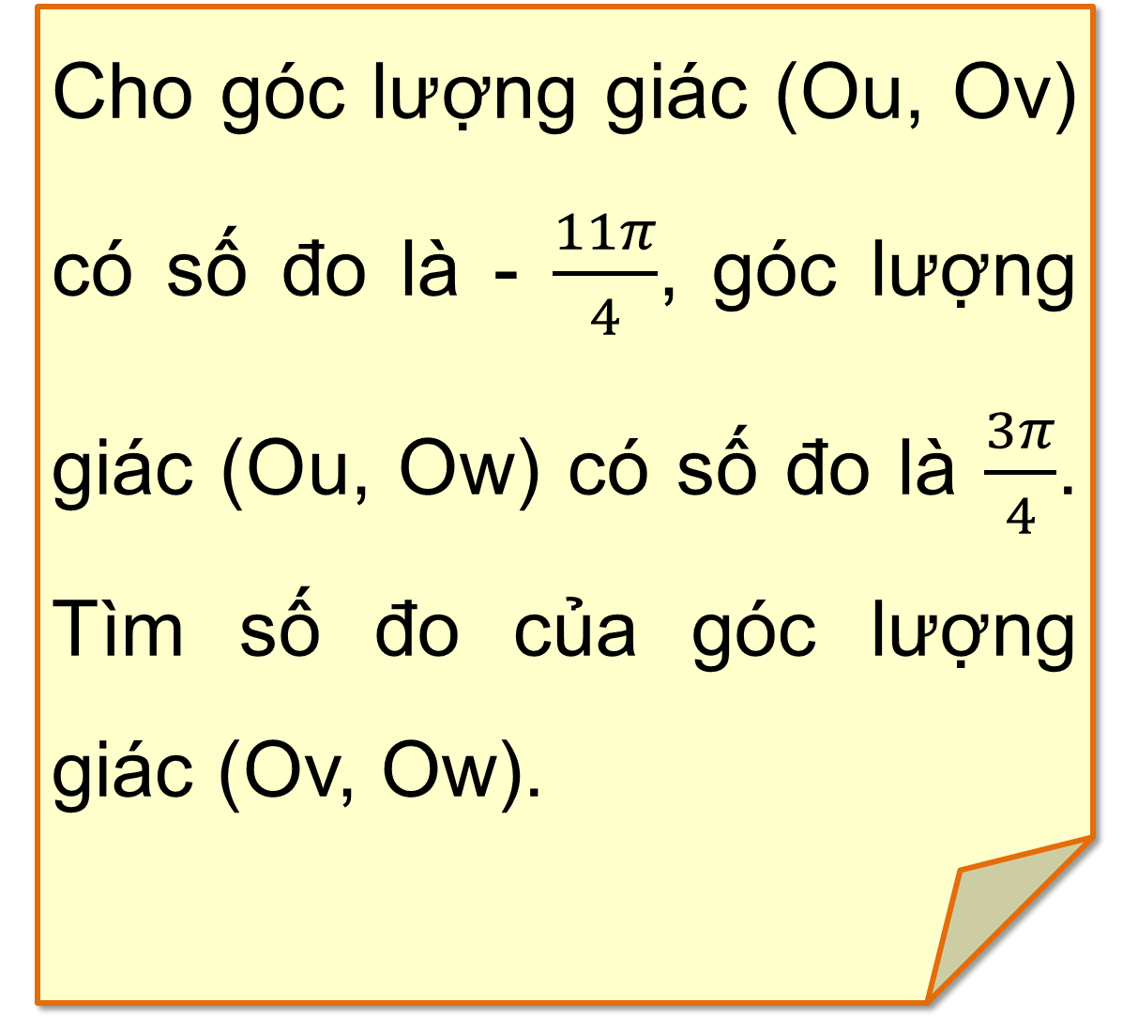
Luyện tập 5
Cho góc lượng giác (Ou, Ov) có số đo là - $\frac{11π}{4}$, góc lượng giác (Ou, Ow) có số đo là $\frac{3π}{4}$. Tìm số đo của góc lượng giác (Ov, Ow).
Giải:
Theo hệ thức Chasles, ta có:
$\left(Ov, Ow\right)=\left(Ou, Ow\right)−\left(Ou, Ov\right)+k2π$
$(k∈ℤ)$
$⟺\left(Ov, Ow\right)=\frac{3π}{4}−\left(−\frac{11π}{4}\right)+k2π, (k∈ℤ)$
$⟺\left(Ov, Ow\right)=\frac{7π}{2}+k2π, (k∈ℤ)$.

Slide 32

02
GIÁ TRỊ LƯỢNG GIÁC CỦA GÓC LƯỢNG GIÁC

Slide 33

1. Đường tròn lượng giác
y
Lưu ý
+
Trong mặt phẳng toạ độ Oxy, ta quy ước: Chiều ngược chiều quay của kim đồng hồ là chiều dương và chiều quay của kim đồng hồ là chiều âm. Như vậy, mặt phẳng toạ độ Oxy đã được định hướng.
O
x
-

Slide 34
HĐ6
y
Trong mặt phẳng tọa độ (định hướng) Oxy, hãy vẽ đường tròn tâm O với bán kính bằng 1.
Hãy nêu chiều dương, chiều âm trên đường tròn tâm O với bán kính bằng 1.
1
+
- 1
O
1
x
- 1
-

Slide 35
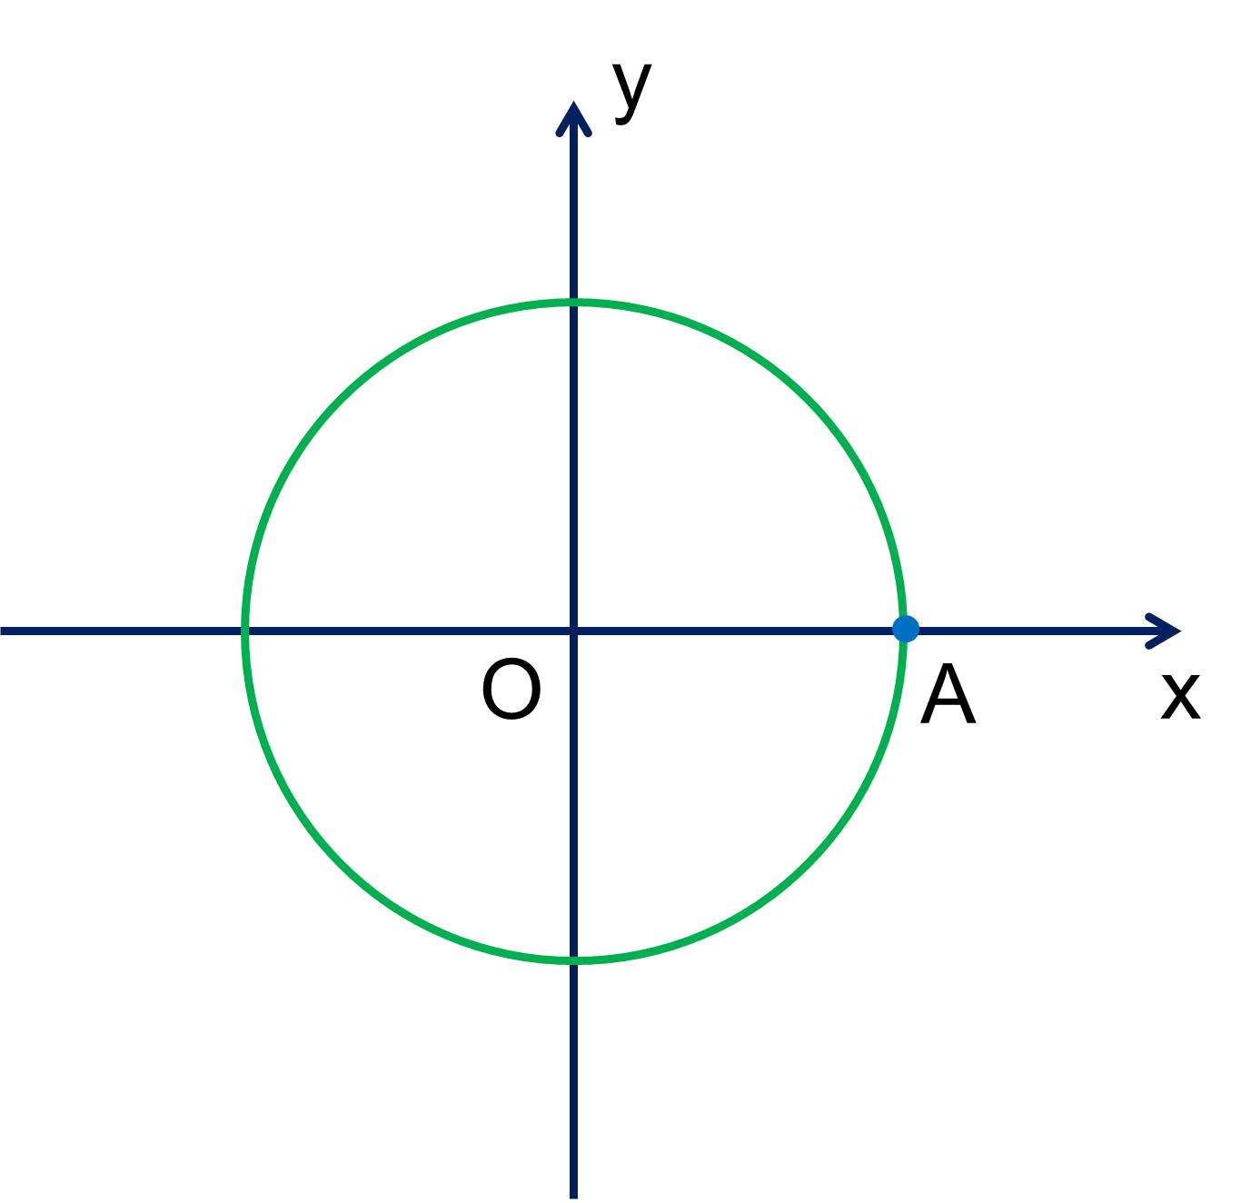
KHÁI NIỆM ĐƯỜNG TRÒN LƯỢNG GIÁC
Trong mặt phẳng tọa độ đã được định hướng Oxy, lấy điểm A(1; 0). Đường tròn tâm O, bán kính OA = 1 được gọi là đường tròn lượng giác (hay đường tròn đơn vị) gốc A.

Slide 36

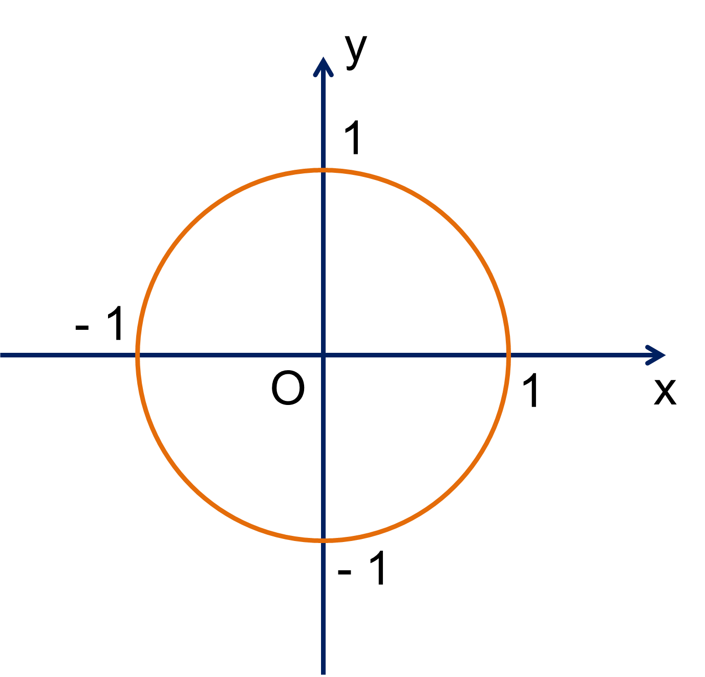

Dựa vào đường tròn lượng giác ở phần HĐ6a, các em hãy xác định điểm B(0; 1), A’(-1; 0), B’(0; -1) và cho biết chúng nằm ở vị trí nào?
Chú ý
B
Các điểm B(0; 1), A’(-1; 0), B’(0; -1) nằm trên đường tròn lượng giác.
A
A'
B'

Slide 37

Ví dụ 6 (SGK - tr.10)
Xác định điểm M trên đường tròn lượng giác sao cho (OA, OM) = 135º
Giải
Gọi M là điểm chính giữa của cung BA' trên đường tròn lượng giác.
Ta có: (OA, OM) = 135º

Slide 38



Luyện tập 6
Xác định điểm N trên đường tròn lượng giác sao cho (OA, ON) = - $\frac{3π}{4}$
Giải:
Ta có (OA, ON) = $−\frac{π}{3}$ là góc lượng giác có tia đầu là tia OA, tia cuối là tia ON và quay theo chiều âm (chiều quay của kim đồng hồ) một góc $\frac{π}{3}$.
Điểm N trên đường tròn lượng giác sao cho (OA, ON) = $−\frac{π}{3}$ được biểu diễn như hình bên:

Slide 39

2. Giá trị lượng giác của góc lượng giác
HĐ7
Xác định điểm M trên đường tròn lượng giác sao cho (OA, OM) = 60º.
So sánh: hoành độ của điểm M với cos60º; tung độ của điểm M với sin60º.

Slide 40
2. Giá trị lượng giác của góc lượng giác
HĐ7
a) Ta có (OA, OM) = 60° là góc lượng giác có tia đầu là tia OA, tia cuối là tia OM và quay theo chiều dương một góc 60°.
Điểm M trên đường tròn lượng giác sao cho (OA, OM) = 60° được biểu diễn như hình bên:
M
60°

Slide 41

2. Giá trị lượng giác của góc lượng giác
HĐ7
b) Ta có:
$x_{M}=\cos{{60}^{o}}.OM=\cos{{60}^{o}}.1$ $=\cos{{60}^{o}}=\frac{1}{2}$
$y_{M}=\sin{{60}^{o}}.OM=\sin{{60}^{o}}.1$
$=\sin{{60}^{o}}=\frac{\sqrt{3}}{2}$
M
y_{M}
1
60°
x_{M}
Hoành độ và tung độ điểm M lần lượt bằng cos⁡60º và sin⁡60º

Slide 42

TỔNG QUÁT:
Trong trường hợp tổng quát, với mỗi góc lượng giác α, lấy điểm M trên đường tròn lượng giác sao cho (OA, OM) = α

Slide 43

Gọi tọa độ của điểm M trong hệ tọa độ Oxy là (x; y). Ta có các khái niệm sau:

Slide 44


Ví dụ 7 (SGK - tr.11)
Tìm giá trị lượng giác của góc lượng giác $α$ = 120º
Gợi ý:
Các em cần xác định được điểm M trên đường tròn lượng giác sao cho $\left(OA, OM\right)=α={120}^{o}$.
Khi đó, gọi H và K là hình chiếu của M lên trục hoành và trục tung, ta sẽ tính được $\hat{KOM}$ từ $\hat{AOM}$.
Sử dụng hệ thức trong tam giác vuông MKO, ta tính được tọa độ điểm M chính là giá trị cos và sin của góc $α$

Slide 45



Thảo luận nhóm 3HS
Luyện tập 7
Tìm giá trị lượng giác của góc lượng giác $β= \frac{−π}{4}$
Giải
Lấy điểm M trên đường tròn lượng giác sao cho $\left(OA, OM\right)=β=−\frac{π}{4}=−{45}^{o}$
Gọi H, K lần lượt là hình chiếu của điểm M trên các trục Ox, Oy.
Khi đó, ta có: $\hat{AOM}={45}^{o}$, suy ra $\hat{HOM}=\hat{AOM}={45}^{o}$

Slide 46

Thảo luận nhóm 3HS
Luyện tập 7
Tìm giá trị lượng giác của góc lượng giác $β= \frac{−π}{4}$
Giải
Theo hệ thức trong tam giác vuông HOM, ta có:
$OH=OM.\cos{\hat{HOM}}=1.\cos{{45}^{o}}=\frac{\sqrt{2}}{2}$ ;
$OK=MH=OM.\sin{\hat{HOM}}=1.\sin{{45}^{o}}$ $=\frac{\sqrt{2}}{2}$
Do đó $M\left(\frac{\sqrt{2}}{2}; −\frac{\sqrt{2}}{2}\right)$
Vậy $\sin\left(−\frac{π}{4}\right)=−\frac{\sqrt{2}}{2};\cos\left(−\frac{π}{4}\right)=\frac{\sqrt{2}}{2}$;
$\tan\left(−\frac{π}{4}\right)=−1;\cot\left(−\frac{π}{4}\right)=−1$.

Slide 47


HĐ8
Xét dấu các giá trị lượng giác của góc lượng giác $α$ = - 30º
Giải
Giả sử M là một điểm trên đường tròn lượng giác sao cho (OA, OM) = α = ‒30°. Điểm M được biểu diễn như hình vẽ sau:
Khi đó ta có $x_{M}>0 và y_{M}<0$
Suy ra $\cos{α}>0$ và $\sin{α}<0$
Do đó $\tan{α}=\frac{\sin{α}}{\cos{α}}<0$ và $\cot{α}=\frac{\cos{α}}{\sin{α}}<0$

Slide 48


Dấu của các giá trị lượng giác của góc α = (OA,OM) phụ thuộc vào vị trí điểm M trên đường tròn lượng giác (Hình 12).
Bảng xác định dấu của các giá trị lượng giác như sau:
Góc phần tư Giá trị lượng giác | I | II | III | IV
$$\cos{α}$$ | + | - | - | +
$$\sin{α}$$ | + | + | - | -
$$\tan{α}$$ | + | - | + | -
$$\cot{α}$$ | + | - | + | -

Slide 49




Ví dụ 8 (SGK - tr.11)
Giải:
Xét dấu các giá trị lượng giác của góc lượng giác $α=\frac{−3π}{4}$

Slide 50



Luyện tập 8
Giải:
Giả sử điểm M trên đường tròn lượng giác sao cho $α=\frac{5π}{6}$.
Do $\frac{π}{2}<\frac{5π}{6}<π$ nên điểm M nằm trong góc phần tư thứ II.
Do đó $\sin{\frac{5π}{6}}>0;\cos{\frac{5π}{6}}<0;\tan{\frac{5π}{6}}<0;$
$\cot{\frac{5π}{6}}<0$.
Xét dấu các giá trị lượng giác của góc lượng giác $α=\frac{5π}{6}$

Slide 51



HĐ9
Cho góc lượng giác $α$. So sánh:
cos² $α$ + sin² $α$ và 1
tan $α$. cot $α$ và 1 với cos $α$ ≠ 0, sin $α$ ≠ 0
1 + tan² $α$ và $\frac{1}{\cos^{2}α}$ với cos $α$ ≠ 0
1 + cot² $α$ và $\frac{1}{\sin^{2}α}$ với sin $α$ ≠ 0

Slide 52



Giải
a) Lấy điểm M trên đường tròn lượng giác sao cho (OA, OM) = α (hình vẽ).
Gọi H, K lần lượt là hình chiếu của điểm M trên các trục Ox, Oy.
Khi đó ta có $\hat{AOM}=α$.
Xét $∆OMH$ vuông tại H, theo định lí Pythagore ta có:
$OM^{2}=OH^{2}+MH^{2}$ ⇒ $1^{2}=\cos^{2}{α}+\sin^{2}{α}$
Vậy $\cos^{2}{α}+\sin^{2}{α}=1$.

Slide 53





Slide 54


Công thức:
GHI NHỚ
$\cos^{2}{α}+\sin^{2}{α}=1$ với mọi $α$.
$\tan{α}=\frac{1}{\cot{α}}$ với $\cos{α},\sin{α}≠0$.
$1+\tan^{2}{α}=\frac{1}{\cos^{2}{α}}$ với $\cos{α}≠0$.
$1+\cot^{2}{α}=\frac{1}{\sin^{2}{α}}$ với $\sin{α}≠0$.

Slide 55


Ví dụ 9 (SGK - tr.11)
Cho góc lượng giác $α$ sao cho - $\frac{π}{2}$ < $α$ < 0 và tan $α$ = -2. Tính: cos $α$, sin $α$
Giải:
Do - $\frac{π}{2}$ < $α$ < 0 nên cos $α$ > 0.
Áp dụng công thức 1 + tan² $α$ = $\frac{1}{\cos^{2}α}$, ta có:
cos² $α$ = $\frac{1}{1+\tan^{2}α}$ = $\frac{1}{1+ {(−2)}^{2}}$ = $\frac{1}{5}$
Suy ra cos $α$ = $\sqrt{\frac{1}{5}}$ = $\frac{1}{\sqrt{5}}$ và từ đó sin $α$ = tan $α$. cos $α$ = -2. $\frac{1}{\sqrt{5}}$ = $\frac{−2}{\sqrt{5}}$

Slide 56


Luyện tập 9
Giải:
Cho góc lượng giác $α$ sao cho $π$ < $α$ < $\frac{3π}{2}$ và sin $α$ = -$\frac{4}{5}$. Tính cos $α$.

Slide 57



HĐ10
Tìm các giá trị lượng giác của góc lượng giác $α= \frac{π}{4}$
Giải:
Lấy điểm M trên đường tròn lượng giác sao cho (OA, OM) = α = 45° (hình vẽ).
Gọi H, K lần lượt là hình chiếu của điểm M trên các trục Ox, Oy.
Khi đó, ta có: $\hat{AOM}={45}^{o}$
Theo hệ thức trong tam giác vuông HOM, ta có:
$x_{M}=OH=OM.\cos{\hat{HOM}}=1.\cos{{45}^{o}}$ $=\frac{\sqrt{2}}{2}$
$y_{M}=OK=MH=OM.\sin{\hat{HOM}}$ $=1.\sin{{45}^{o}}=\frac{\sqrt{2}}{2}$
Do đó $M\left(\frac{\sqrt{2}}{2}; \frac{\sqrt{2}}{2}\right)$
Vậy $\sin{{45}^{o}}=\frac{\sqrt{2}}{2};\cos{{45}^{o}}=\frac{\sqrt{2}}{2}; \tan{{45}^{o}}=1;\cot{{45}^{o}}=1.$

Slide 58

Giá trị lượng giác của một số góc đặc biệt:
GHI NHỚ

Slide 59



Ví dụ 10 (SGK - tr.12)
Tính giá trị của biểu thức sau:
P = cos² $\frac{π}{3}$ + tan $\frac{π}{4}$ + cot² $\frac{π}{6}$ + sin $\frac{π}{4}$
Giải
Ta có: P = cos² $\frac{π}{3}$ + tan $\frac{π}{4}$ + cot² $\frac{π}{6}$ + sin $\frac{π}{4}$
= ${\left(\frac{1}{2}\right)}^{2}$ + 1 + ${\left(\sqrt{3}\right)}^{2}$ + 1 = $\frac{21}{4}$

Slide 60


Luyện tập 10
Tính giá trị của biểu thức sau:
$$Q=\tan^{2}{\frac{π}{3}}+\sin^{2}{\frac{π}{4}}+\cot{\frac{π}{4}}+\cos{\frac{π}{2}}$$
Giải

Slide 61



3. Giá trị lượng giác của góc có liên quan đặc biệt
Trên đường tròn lượng giác, cho hai điểm M, M' sao cho góc lượng giác (OA, OM) = $α$, góc lượng góc (OA, OM') = - $α$
HĐ11
Nêu nhận xét về: hoành độ, tung độ của hai điểm M, M'.
Nêu mối liên hệ giữa các giá trị lượng giác tương ứng của hai góc lượng giác $α$ và -$α$.

Slide 62



Giải
a) Nhận xét: $x_{M}=x_{M^{′}}$ và $y_{M}=−y_{M^{′}}$

Slide 63





Một số công thức
GHI NHỚ
$\sin\left(−α\right)=−\sin{α}$ ; $\cos\left(−α\right)=\cos{α}$
$\tan\left(−α\right)=−\tan{α}$; $\cot\left(−α\right)=−\cot{α}$
Hai góc đối nhau $(α$ và $−α)$:
Hai góc hơn kém nhau $π$
($α$ và $α+π$):
$\sin{(α+π)}=−\sin{α}$; $\tan{(α+π)}=\tan{α}$
$\cos{(α+π)}=−\cos{α}$ ; $\cot{(α+π)}=\cot{α}$

Slide 64




Một số công thức
GHI NHỚ
Hai góc bù nhau ($α$ và $π−α$):
$\sin\left(π−α\right)=\sin{α}$ ; $\cos{(π−α)}=−\cos{α}$ ;
$\tan\left(π−α\right)=−\tan{α}$ ; $\cot{(π−α)}=−\cot{α}$.
$\sin\left(\frac{π}{2}−α\right)=\cos{α}$ ; $\tan\left(\frac{π}{2}−α\right)=\cot{α}$
$\cos\left(\frac{π}{2}−α\right)=\sin{α}$; $\cot\left(\frac{π}{2}−α\right)=\tan{α}$.
Hai góc phụ nhau ($α$ và $\frac{π}{2}−α$):

Slide 65






Ví dụ 11 (SGK - tr.14)
Tính:
sin$\frac{π}{10}$ - cos$\frac{2π}{5}$
sin$\frac{13π}{4}$
Giải
sin$\frac{13π}{4}$
= sin$\left(3π+\frac{π}{4}\right)$ = sin$\left(π+\frac{π}{4}\right)$ = - sin$\frac{π}{4}$ = - $\frac{\sqrt{2}}{2}$
sin$\frac{π}{10}$ - cos$\frac{2π}{5}$
= sin$\frac{π}{10}$ - sin$\left(\frac{π}{2}−\frac{2π}{5}\right)$ = sin$\frac{π}{10}$ - sin$\frac{π}{10}$ = 0

Slide 66





Thảo luận nhóm
Luyện tập 11
Tính:
$=\cos^{2}{\frac{π}{8}}+\sin^{2}\left(\frac{π}{2}−\frac{3π}{8}\right)=\cos^{2}{\frac{π}{8}}+\sin^{2}{\frac{π}{8}}=1$
a) $\cos^{2}{\frac{π}{8}}+\cos^{2}{\frac{3π}{8}}$
b) $\tan{1^{o}}.\tan{2^{o}}.\tan{{45}^{o}}.\tan{{88}^{o}}.\tan{{89}^{o}}$
$$=\left(\tan{1^{o}}. \tan{{89}^{o}}\right).\left(\tan{2^{o}}. \tan{{88}^{o}}\right).\tan{{45}^{o}}$$
$=\left(\tan{1^{o}}. \cot{1^{o}}\right).\left(\tan{2^{o}}. \cot{2^{o}}\right).\tan{{45}^{o}}$
$=1.1.1=1$

Slide 67


4. Sử dụng máy tính cầm tay để tính lượng giác của góc lượng giác
Nếu đơn vị của góc lượng giác là độ (º), trước hết, ta chuyển máy tính sang chế độ “độ”.

Slide 68

4. Sử dụng máy tính cầm tay để tính lượng giác của góc lượng giác
Nếu đơn vị của góc lượng giác là radian (rad), trước hết, ta chuyển máy tính sang chế độ “radian”.

Slide 69


Ví dụ 12 (SGK - tr.14)
Dùng máy tính cầm tay để tính:
a) sin43º35'13''
b) cos$\left(\frac{2π}{5}\right)$
Giải
a)
b)

Slide 70





Luyện tập 12
Dùng máy tính cầm tay để tính:
a) tan(-75º)
b) cot$\left(\frac{−π}{5}\right)$
Giải
a)
b)
Ta có: $\cot\left(−\frac{π}{5}\right)=\frac{1}{\tan\left(−\frac{π}{5}\right)}$

Slide 71



TRÒ CHƠI TRẮC NGHIỆM
Câu 1: Một bánh xe có 72 răng. Số đo góc mà bánh xe đã quay được khi di chuyển 10 răng là:
A. 30º
C. 50º
B. 40º
D. 60º

Slide 72




TRÒ CHƠI TRẮC NGHIỆM
Câu 2: Góc có số đo 108º đổi ra radian là?
A. $\frac{3π}{5}$
C. $\frac{3π}{2}$
B. $\frac{π}{10}$
D. $\frac{3π}{4}$

Slide 73
TRÒ CHƠI TRẮC NGHIỆM
Câu 3: Trong các mệnh đề sau, mệnh đề nào sai?
A. (sin⁡x.cos⁡x)² =12sin⁡x.cos⁡x
C. (sin⁡x + cos⁡x)² = 1 + 2sin⁡x.cos⁡x
B. sin⁴x + cos⁴⁡x = 12sin²x. cos²x
D. sin⁶x + cos⁶⁡x = 1sin²x. cos²x

Slide 74

TRÒ CHƠI TRẮC NGHIỆM
Câu 4: Góc có số đo $\frac{2π}{5}$ đổi sang độ là?
A. 240º
C. 72º
B. 135º
D. 270º

Slide 75

TRÒ CHƠI TRẮC NGHIỆM
Câu 5: Trong 20 giây bánh xe của xe gắn máy quay được 60 vòng. Tính độ dài quãng đường xe gắn máy đã đi được trong vòng 3 phút, biết rằng bán kính bánh xe gắn máy bằng 6,5cm (lấy $π=3,1416$).
A. 22 044cm
C. 22 054mm
B. 22 063cm
D. 22 054cm

Slide 76



LUYỆN TẬP
Bài 1 (SGK-tr.15). Xác định vị trí các điểm M, N, P trên đường tròn lượng giác sao cho số đo của các góc lượng giác (OA, OM), (OA, ON), (OA, OP) lần lượt bằng $\frac{π}{2}$, $\frac{7π}{6}$, $\frac{−π}{6}$.
Giải
Ta có $\left(OA, OM\right)=α=\frac{π}{2}$ là góc lượng giác có tia đầu là tia OA, tia cuối là tia OM và quay theo chiều dương một góc $\frac{π}{2}$

Slide 77




Ta có: $\left(OA, ON\right)=β=\frac{7π}{6}=π+\frac{π}{6}$ là góc lượng giác có tia đầu là tia OA, tia cuối là tia ON và quay theo chiều dương một góc $\frac{7π}{6}$
Ta có $(OA, OP)=γ=−\frac{π}{6}$ là góc lượng giác có tia đầu là tia OA, tia cuối là tia OP và quay theo chiều âm một góc $\frac{π}{6}$

Slide 78


Bài 2 (SGK-tr.15). Tính các giá trị lượng giác của mỗi góc sau: 225º; - 225º; - 1 035º; $\frac{5π}{3}$; $\frac{19π}{2}$; - $\frac{159π}{4}$
Giải
Các giá trị lượng giác của góc 225°:

Slide 79


Các giá trị lượng giác của góc ‒225°:
Các giá trị lượng giác của góc ‒1 035°:

Slide 80


Các giá trị lượng giác của góc $\frac{5π}{3}$:

Slide 81


Các giá trị lượng giác của góc $\frac{19π}{2}$:
Ta có: $\cos{\frac{19π}{2}}=\cos\left(9π+\frac{π}{2}\right)=\cos\left(π+\frac{π}{2}\right)=−\cos{\frac{π}{2}}=0$
$\sin{\frac{19π}{2}}=\sin\left(9π+\frac{π}{2}\right)=\sin\left(π+\frac{π}{2}\right)=−\sin{\frac{π}{2}}=−1$
Do $\cos{\frac{19π}{2}}=0$ nên $\tan{\frac{19π}{2}}$ không xác định.
$\cot{\frac{19π}{2}}=\cot\left(9π+\frac{π}{2}\right)=\cot\left(π+\frac{π}{2}\right)=\cot{\frac{π}{2}}=0$

Slide 82


Các giá trị lượng giác của góc $\frac{−159π}{4}$:
Ta có: $\cos\left(−\frac{159π}{4}\right)=\cos\left(−40π+\frac{π}{4}\right)=\cos{\frac{π}{4}}=\frac{\sqrt{2}}{2}$
$\sin\left(−\frac{159π}{4}\right)=\sin\left(−40π+\frac{π}{4}\right)=\sin{\frac{π}{4}}=\frac{\sqrt{2}}{2}$
$\tan\left(−\frac{159π}{4}\right)=\tan\left(−40π+\frac{π}{4}\right)=\tan{\frac{π}{4}}=1$
$\cot\left(−\frac{159π}{4}\right)=\cot\left(−40π+\frac{π}{4}\right)=\cot{\frac{π}{4}}=1$

Slide 83


VẬN DỤNG
Bài 5 (SGK-tr.15). Cho $α+β=π$. Tính:
A = sin² $α$ + cos² $β$ b) B = (sin$α$ + cos$β$)² + (cos$α$ + sin$β$)²
Giải

Slide 84

Bài 6 (SGK - tr15). Một vệ tinh được định vị tại vị trí A trong không gian. Từ vị trí A, vệ tinh bắt đầu chuyển động quanh Trái Đất theo quỹ đạo là đường tròn với tâm là tâm O của Trái Đất, bán kính 9000 km. Biết rằng vệ tinh chuyển động hết một vòng của quỹ đạo trong 2h.
Hãy tính quãng đường vệ tinh đã chuyển động được sau 1h; 3h; 5h.
Vệ tinh chuyển động được quãng đường 200 000 km sau bao nhiêu giờ (làm tròn kết quả đến hàng đơn vị)?

Slide 85

Giải
Giả sử vệ tinh được định tại vị trí A, chuyển động quanh Trái Đất được mô tả như hình vẽ bên:
a) Vệ tinh chuyển động hết một vòng của quỹ đạo tức là vệ tinh chuyển động được quãng đường bằng chu vi của quỹ đạo là đường tròn với tâm là tâm O của Trái Đất, bán kính 9 000 km.
Do đó quãng đường vệ tinh đã chuyển động được sau 2h là:
2π . 9 000 = 18π (km).

Slide 86


Quãng đường vệ tinh đã chuyển động được sau 1 h là: $\frac{18π}{2}.1=9π$ (km)
Quãng đường vệ tinh đã chuyển động được sau 3 h là: $\frac{18π}{2}.3=27π$ (km)
Quãng đường vệ tinh đã chuyển động được sau 5 h là: $\frac{18π}{2}.5=45π$ (km)
b) Ta thấy vệ tinh chuyển động được quãng đường là 9π (km) trong 1h. Vậy vệ tinh chuyển động được quãng đường 200 000 km trong thời gian là:
$\frac{200000}{9π}≈7074$ (giờ)

Slide 87
HƯỚNG DẪN VỀ NHÀ
01
Ôn lại các kiến thức đã học trong bài
02
Hoàn thành Bài 3, 4 SGK tr.15 và bài tập SBT
Chuẩn bị bài sau - Bài 2: Các phép biến đổi lượng giác
03

Slide 88
HẸN GẶP LẠI CÁC EM TRONG TIẾT HỌC SAU!

